Slide 1
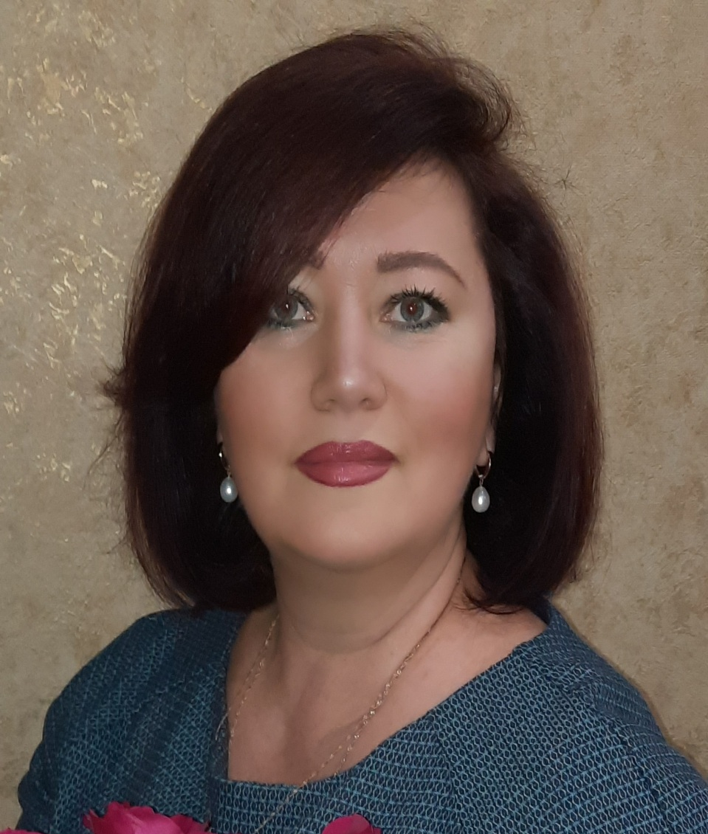
МИНИСТЕРСТВО ОБРАЗОВАНИЯ РМ
ПОРТФОЛИО
Курочкиной Светланы Николаевны
воспитателя МДОУ «Детский сад №71»
городского округа Саранск
Дата рождения: 03.12.1971 год
Профессиональное образование: высшее
МГУ им. Н. П. Огарева по специальности
«Филология», квалификация «Филолог,
преподаватель русского языка
и литературы»
№ диплома: БВС № 0025496, дата выдачи: 22.06.1996 г .
Переподготовка : ФГБОУ ВПО «МГПИ им. М.Е.Евсевьева»,
квалификация воспитатель
Общий трудовой стаж: 33 года
Педагогический стаж: 18 лет
Наличие квалификационной категории: высшая
Дата последней аттестации: 26.03.2019 года

Slide 2
Инновационный педагогический опыт на тему:
«Развитие творческих способностей дошкольников средствами
нетрадиционных техник рисования»
представлен на сайте: https://ds71sar.schoolrm.ru
https://ds71sar.schoolrm.ru/sveden/employees/11200/179453/

Slide 3
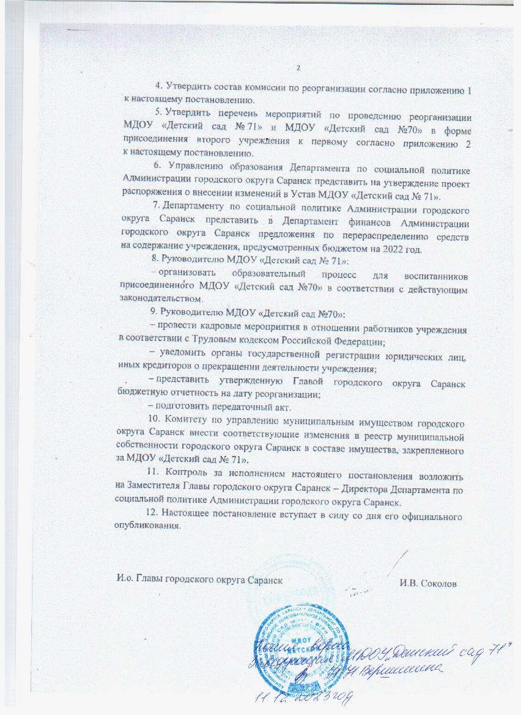

Slide 4
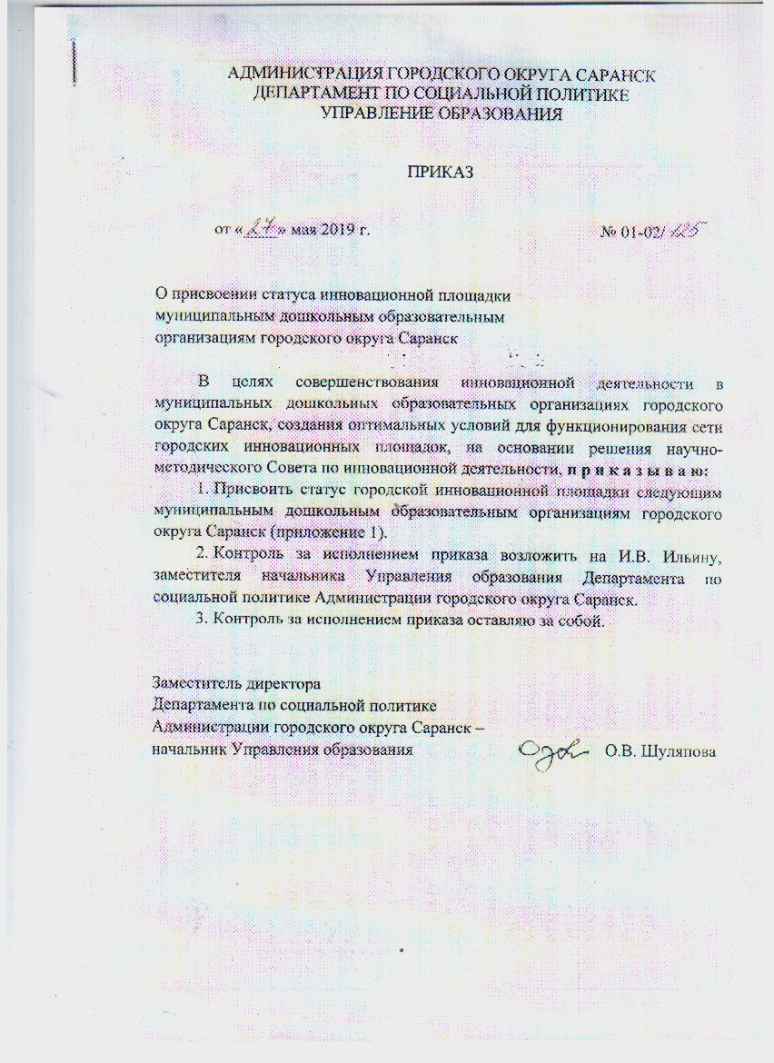
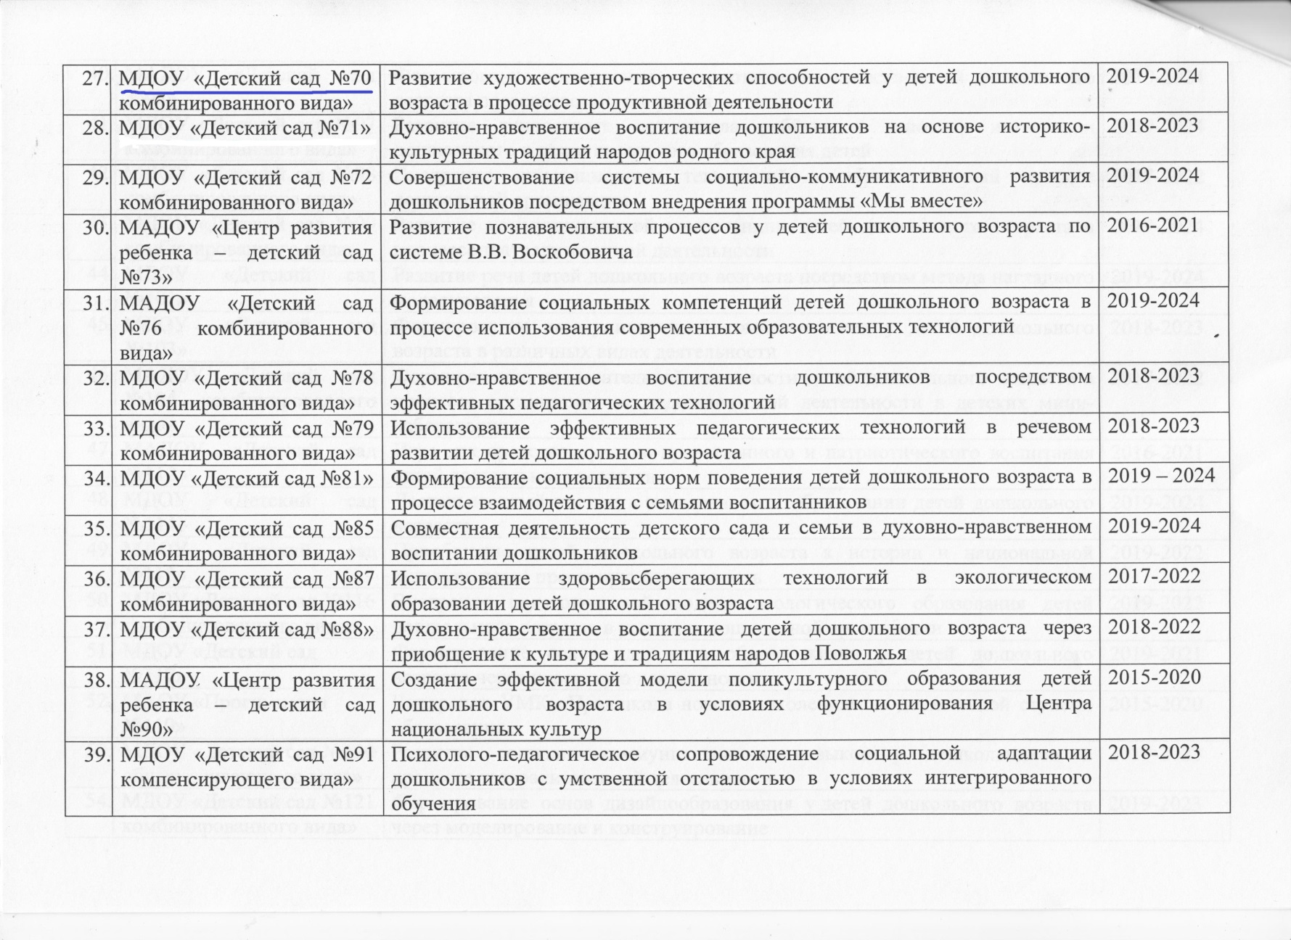
Участие в инновационной (экспериментальной) деятельности

Slide 5
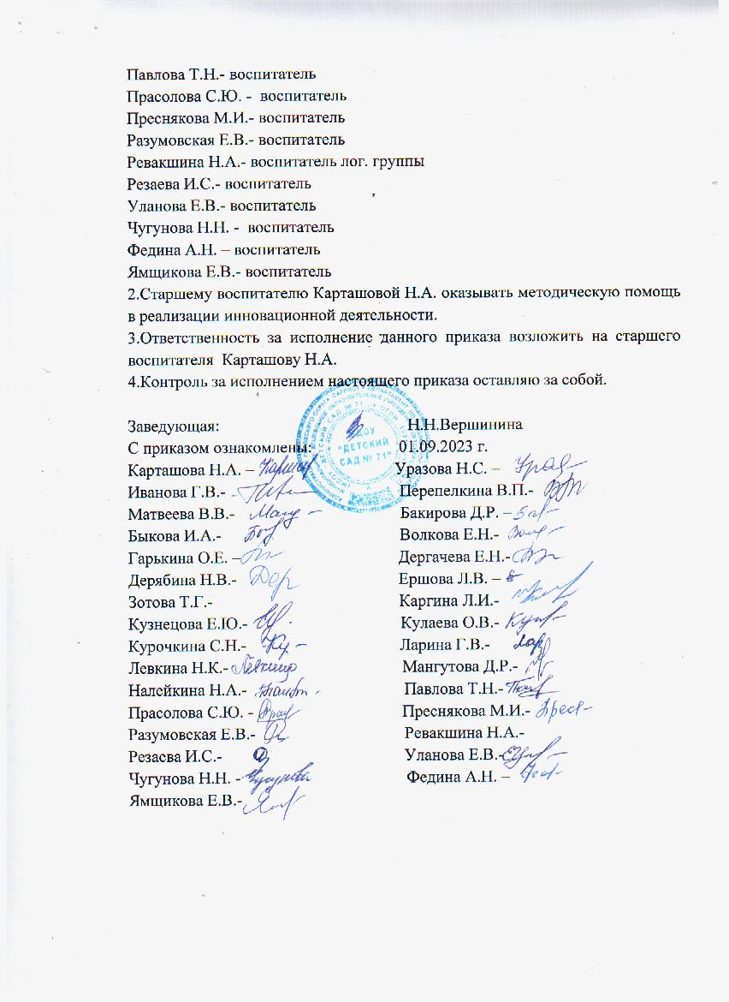

Slide 6
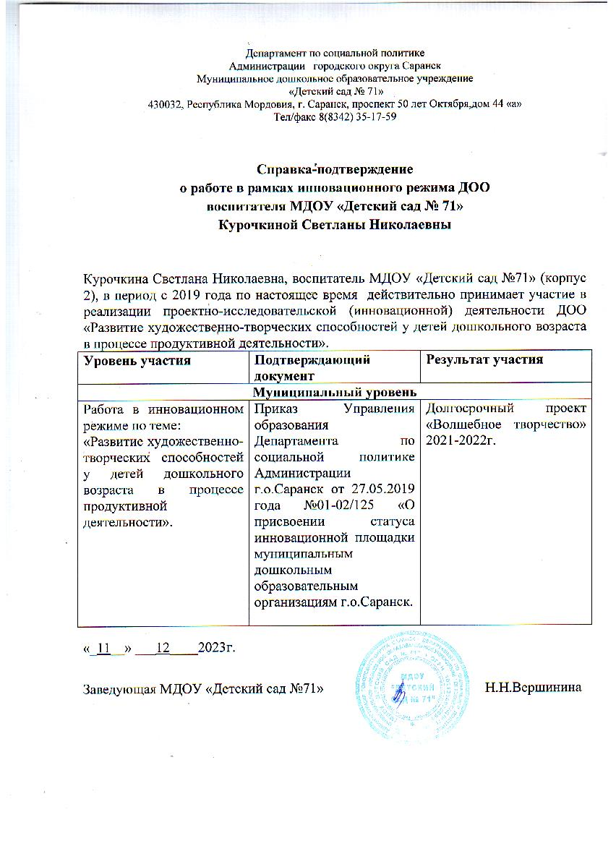
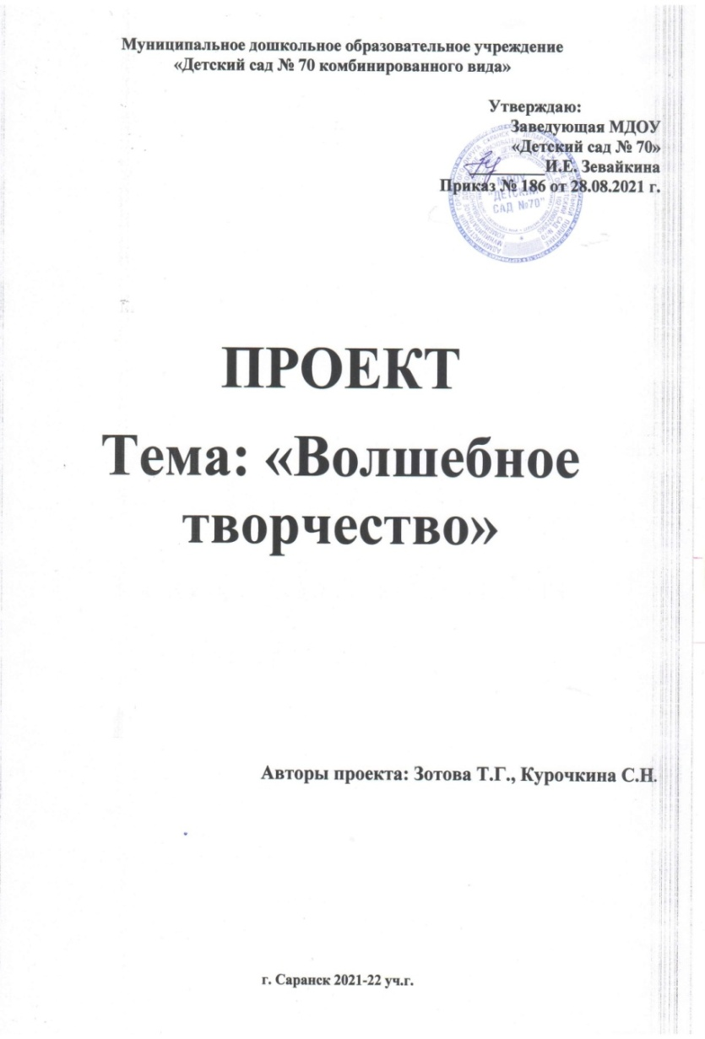

Slide 7
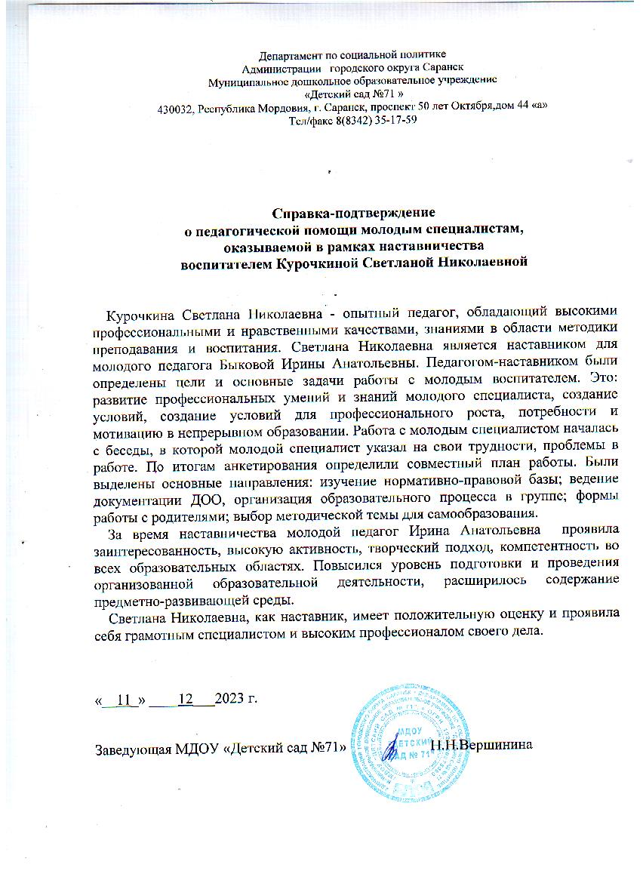
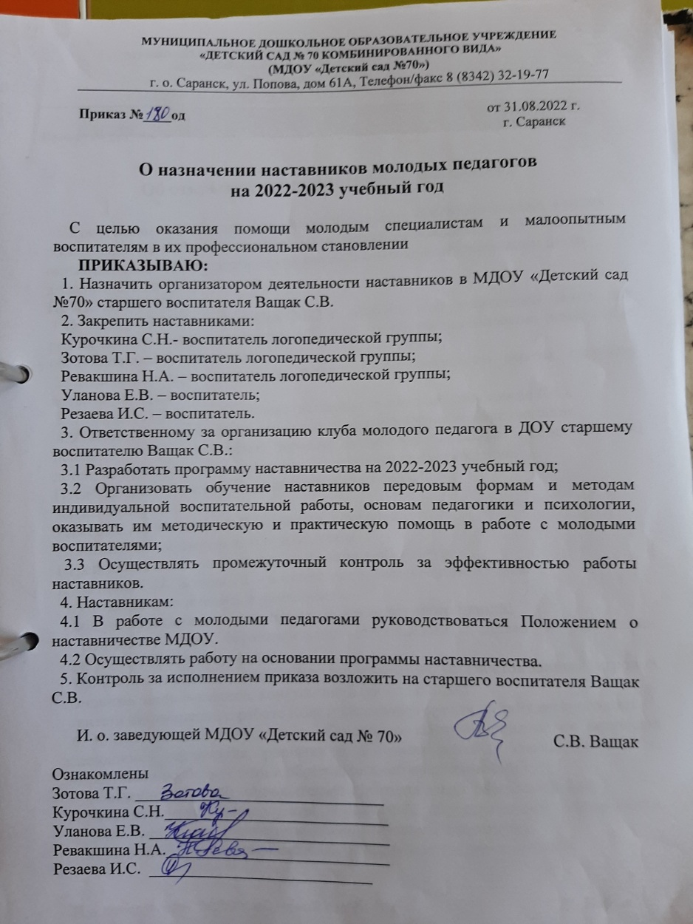
Наставничество

Slide 8
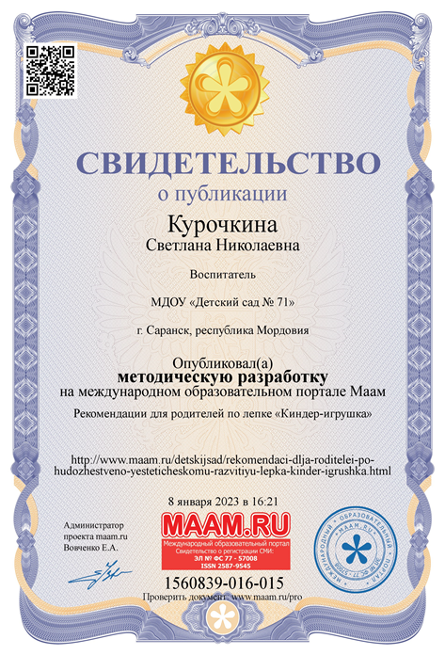
Наличие публикаций

Slide 10
Результаты участия воспитанников в конкурсах, выставках, турнирах, соревнованиях, акциях, фестивалях

Slide 12
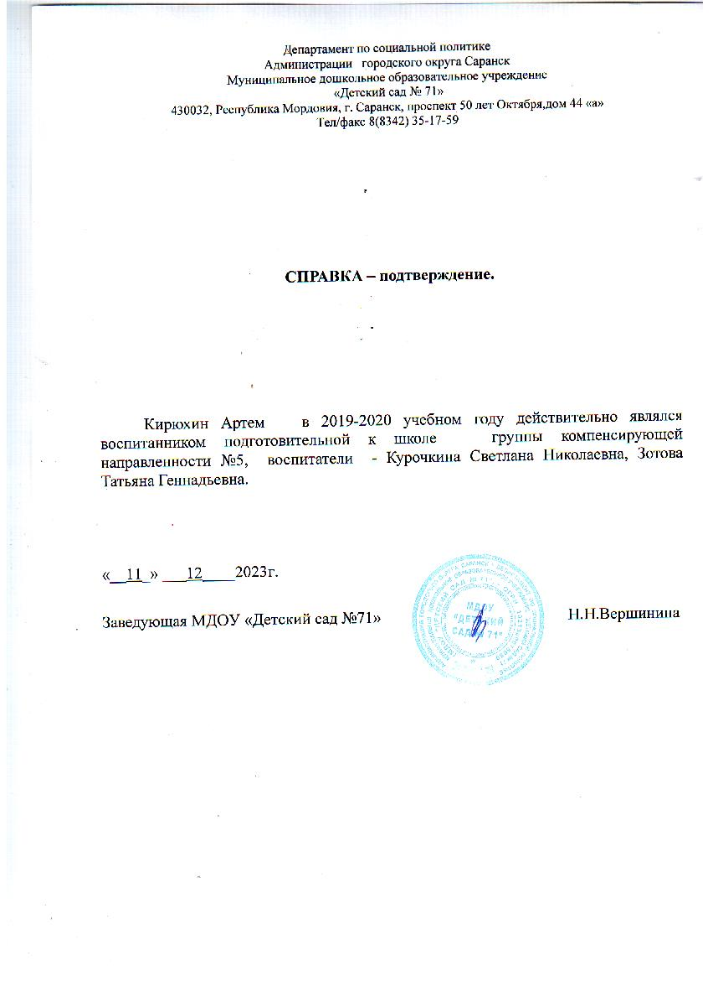

Slide 13
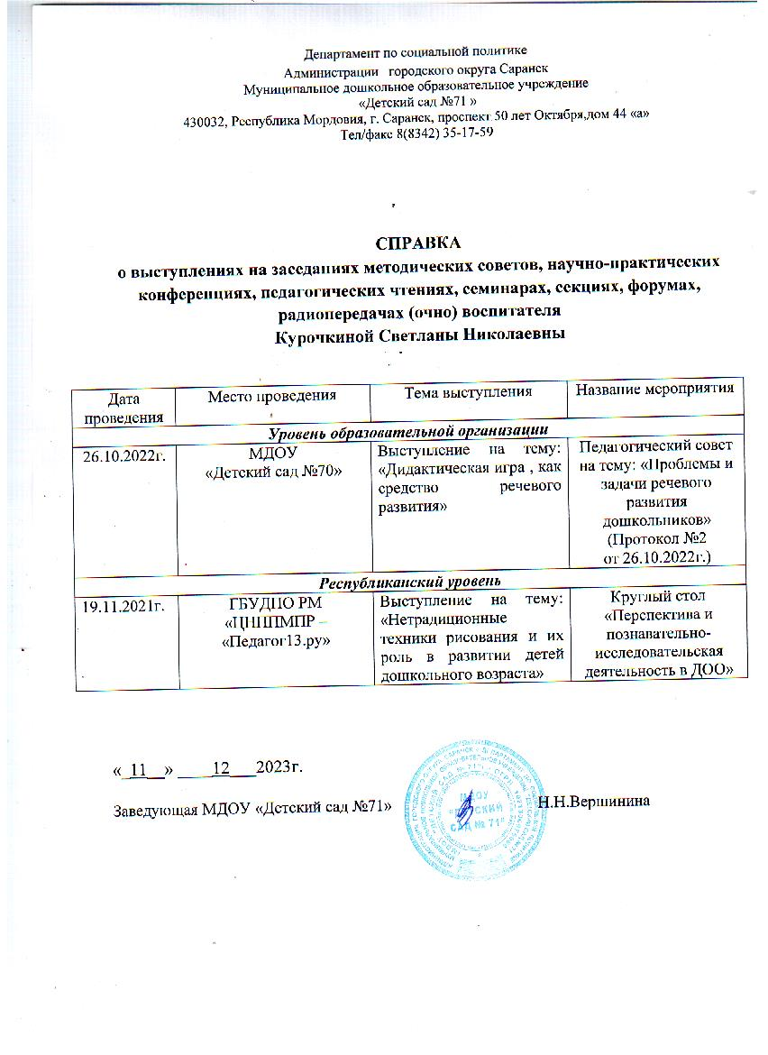
Выступления на заседаниях методических советов, научно-практических конференциях, педагогических чтениях, семинарах, секциях, форумах

Slide 14
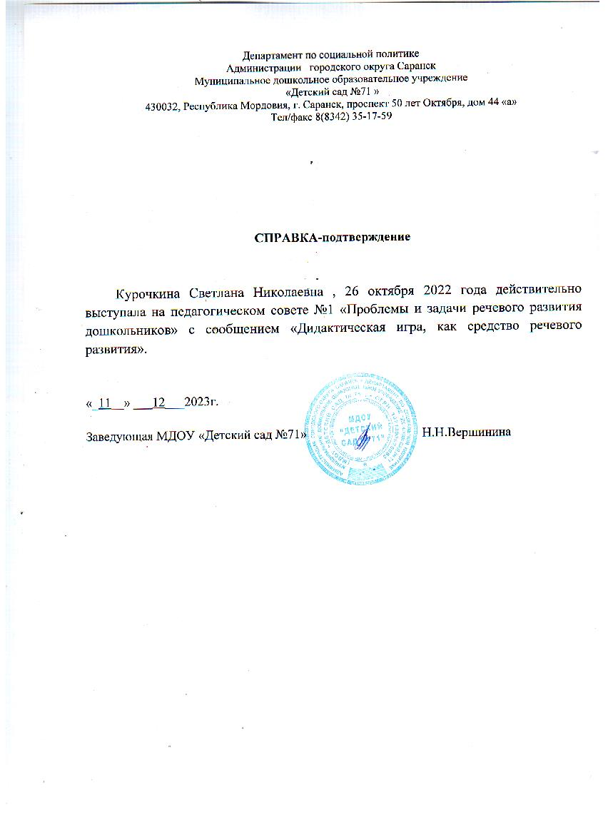
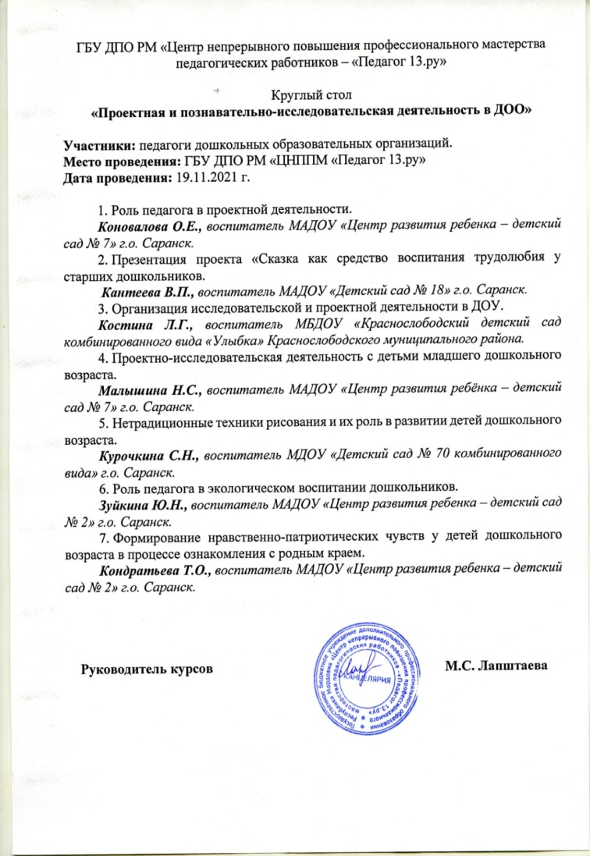

Slide 15
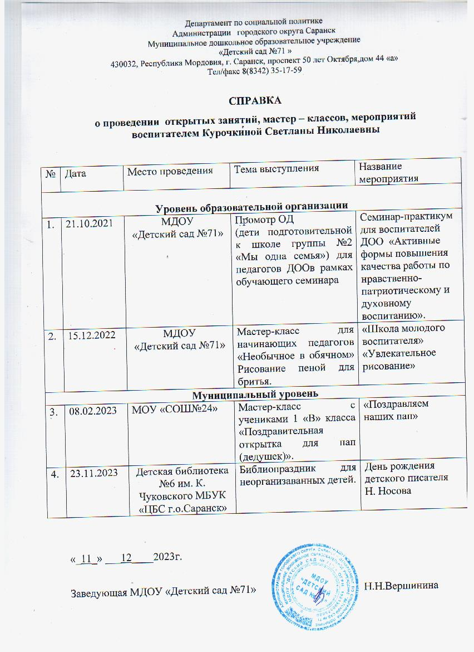
Проведение открытых занятий, мастер-классов, мероприятий

Slide 16
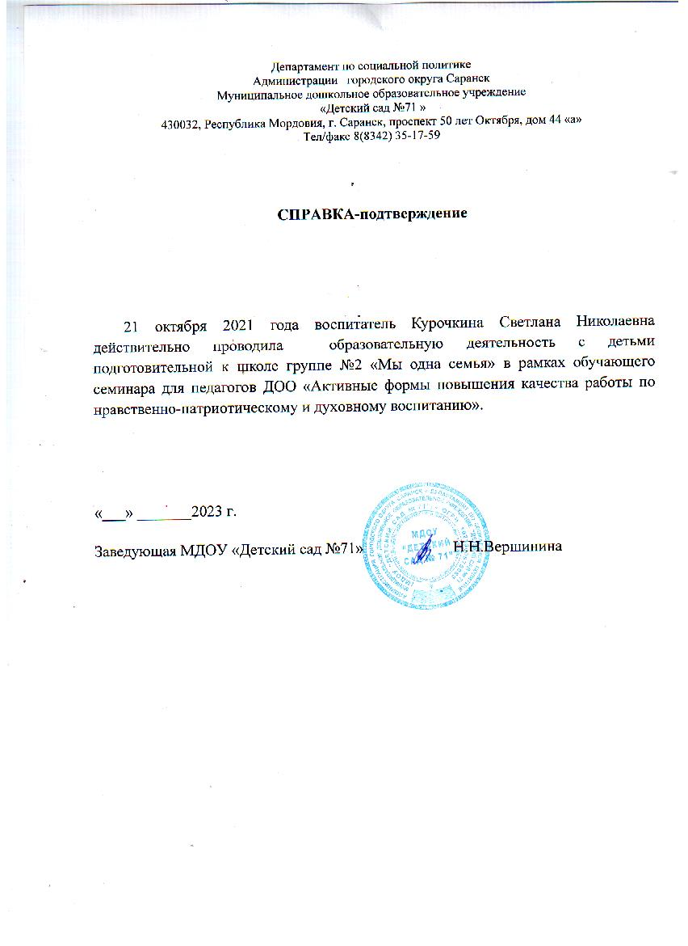

Slide 18
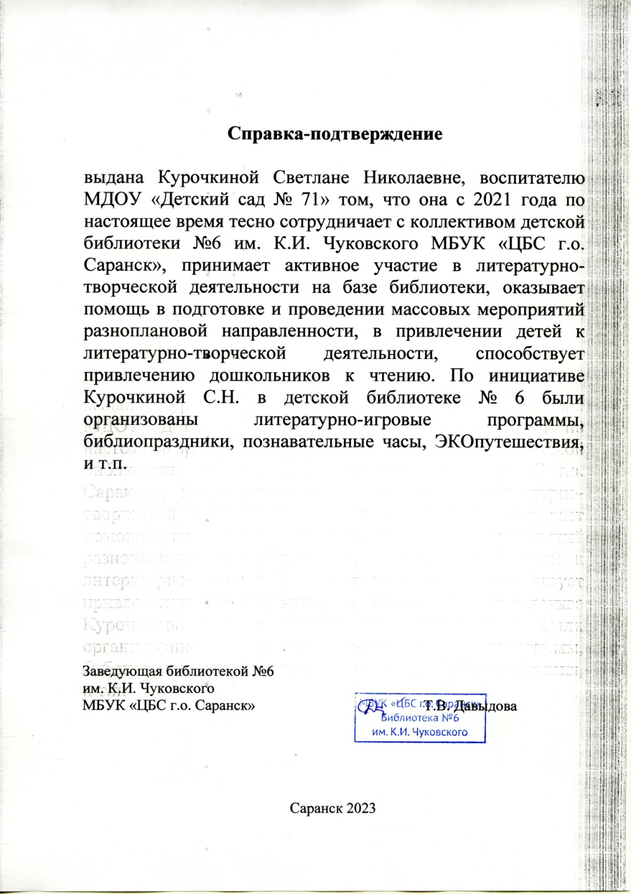

Slide 19
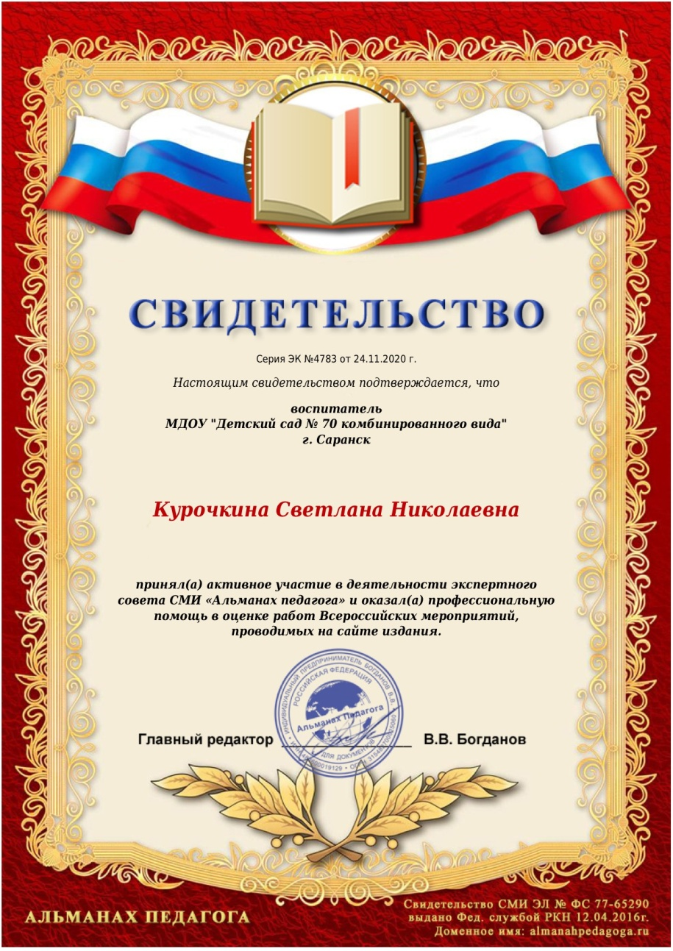
Экспертная деятельность

Slide 20
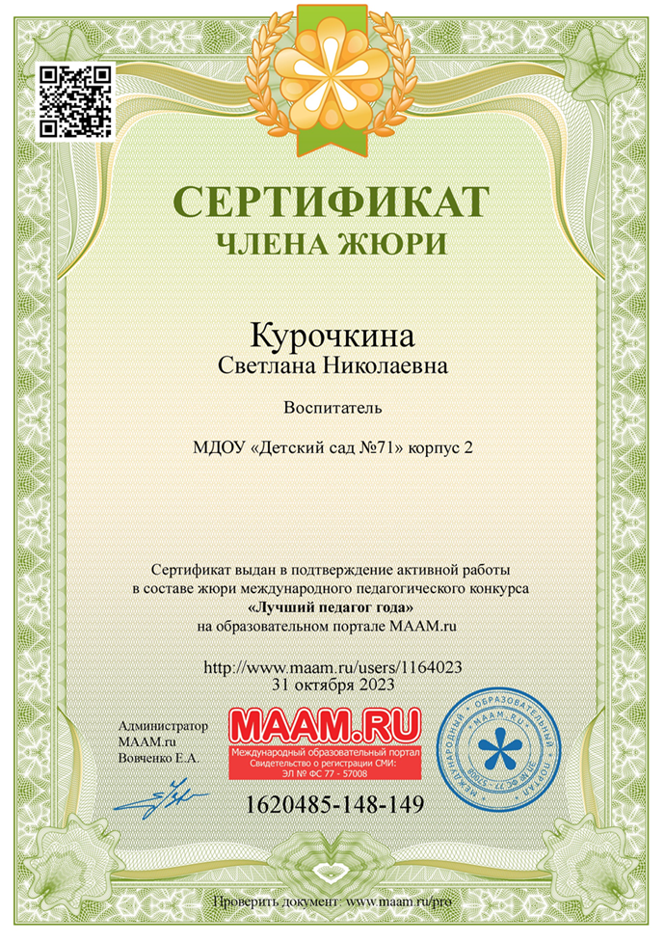
Общественно-педагогическая активность педагога: участие в комиссиях, педагогических сообществах, в жюри конкурсов

Slide 21
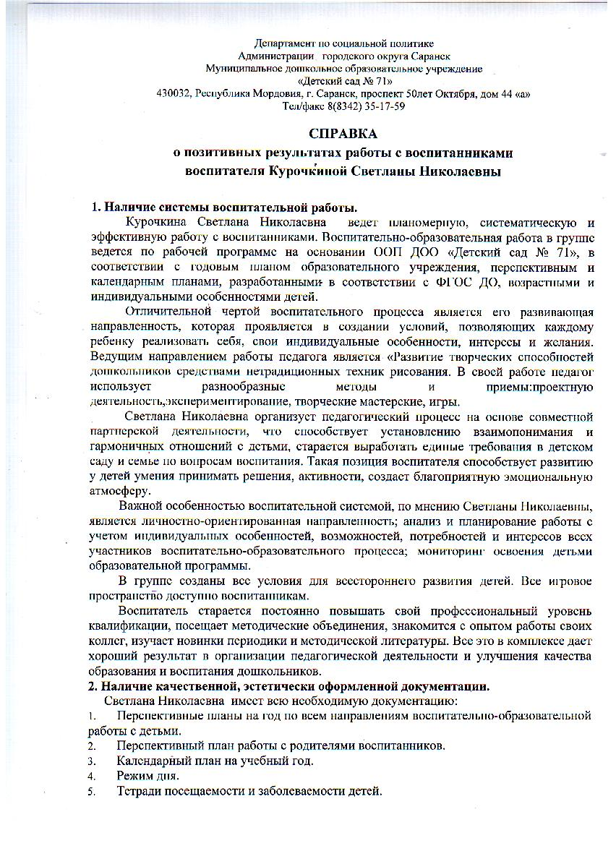
Позитивные результаты работы с воспитанниками

Slide 22
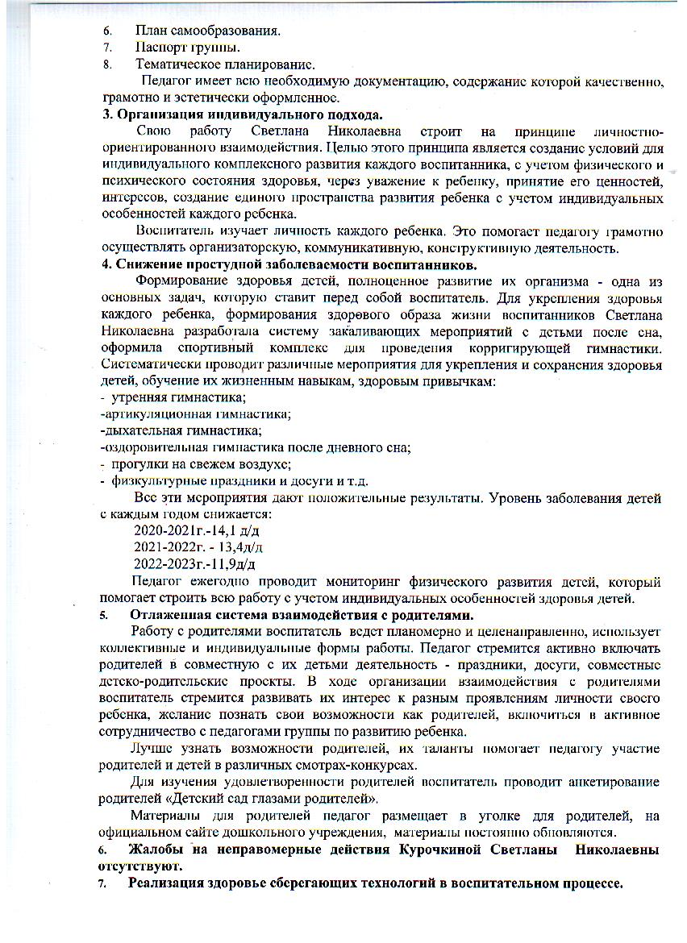
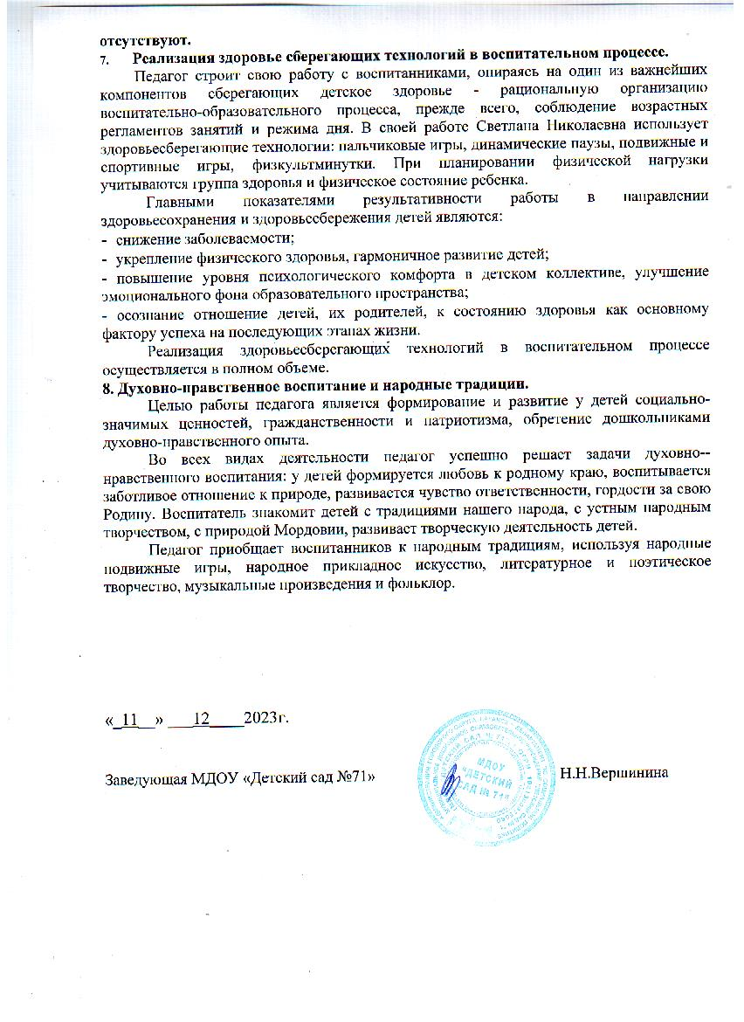

Slide 23
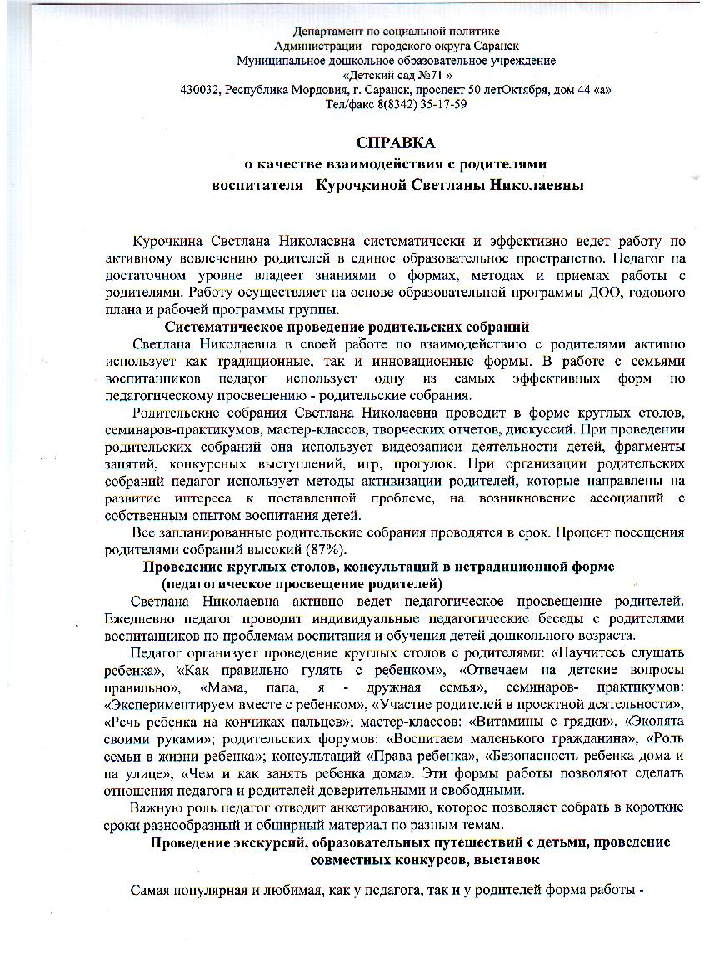
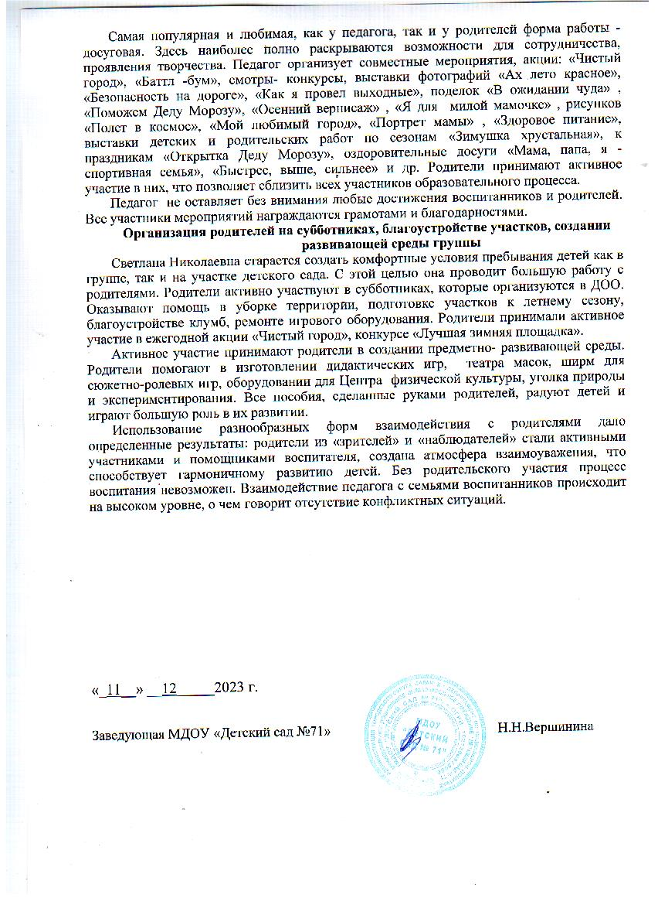
Качество взаимодействия с родителями воспитанников:

Slide 24
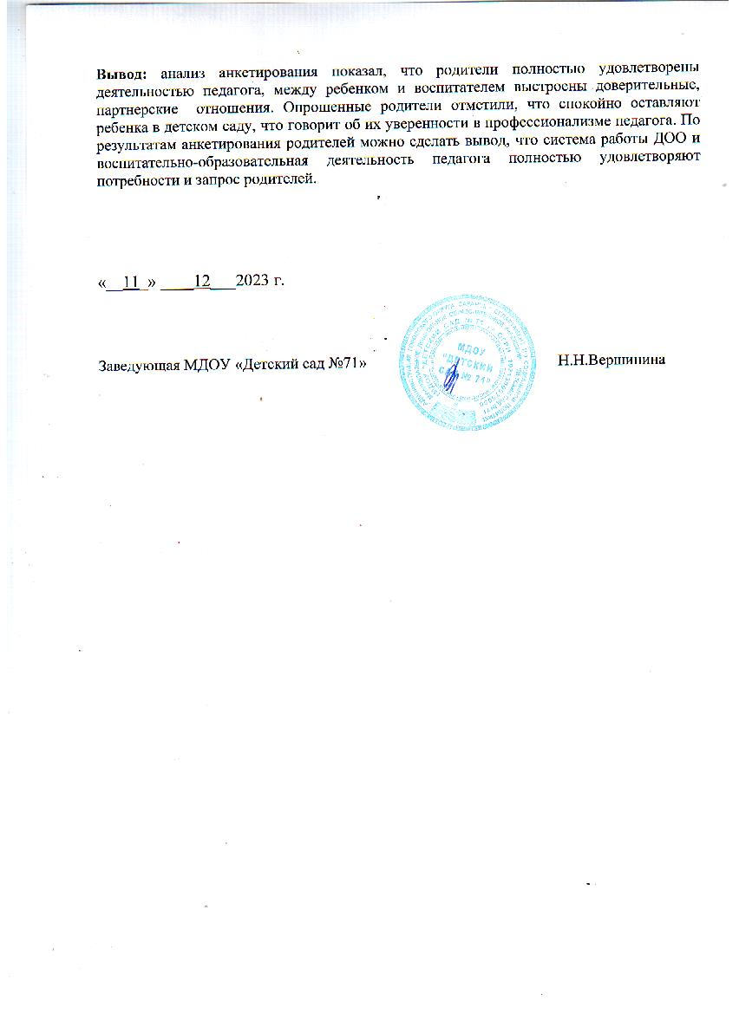

Slide 25
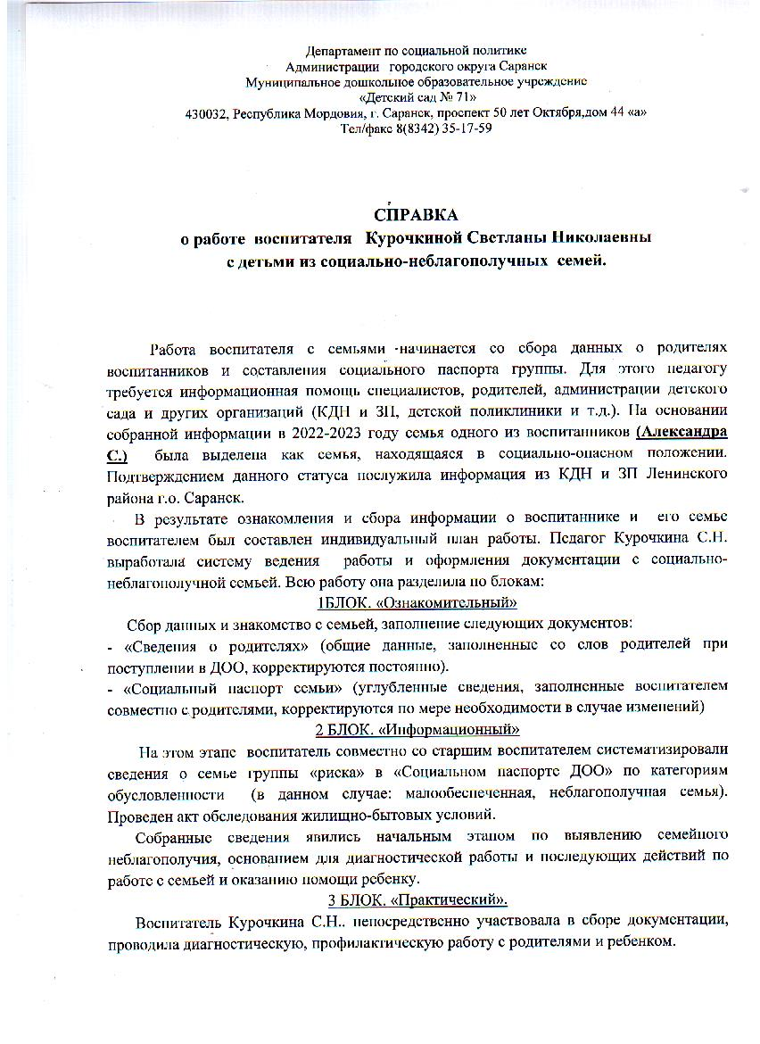
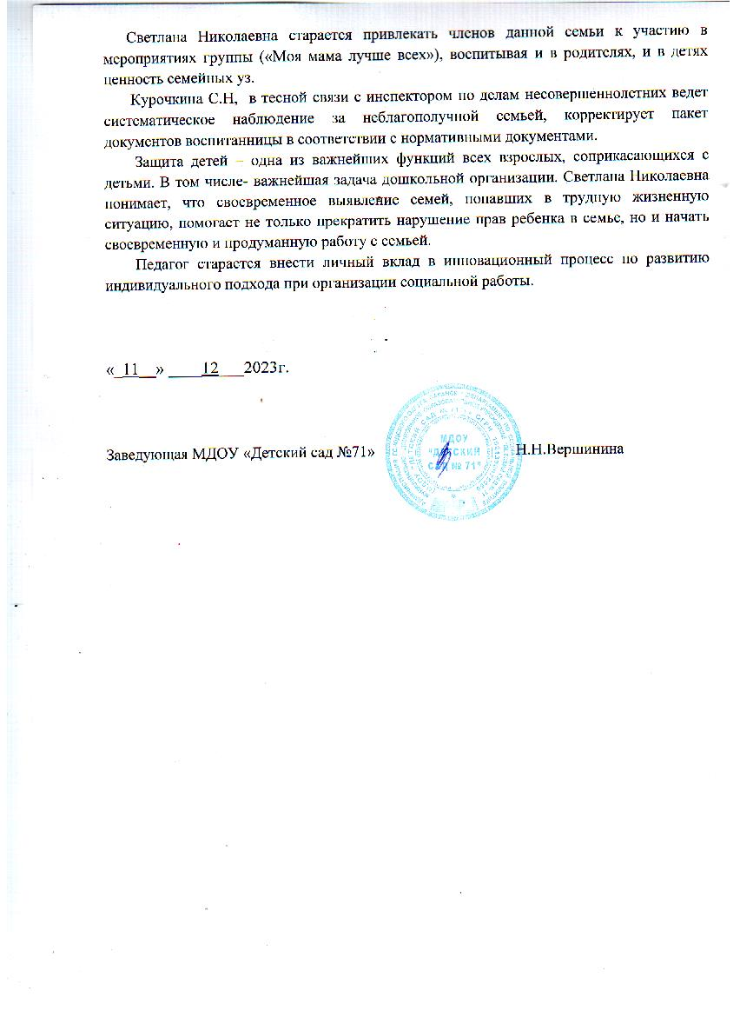
Работа с детьми из социально-неблагополучных семей

Slide 26
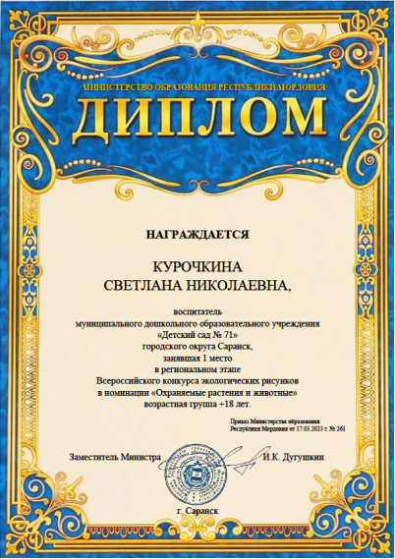
Участие педагога в профессиональных конкурсах

Slide 27
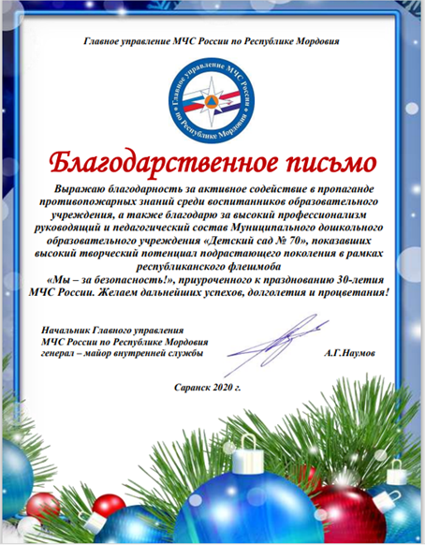
Награды и поощрения

Slide 28
